Slide 1
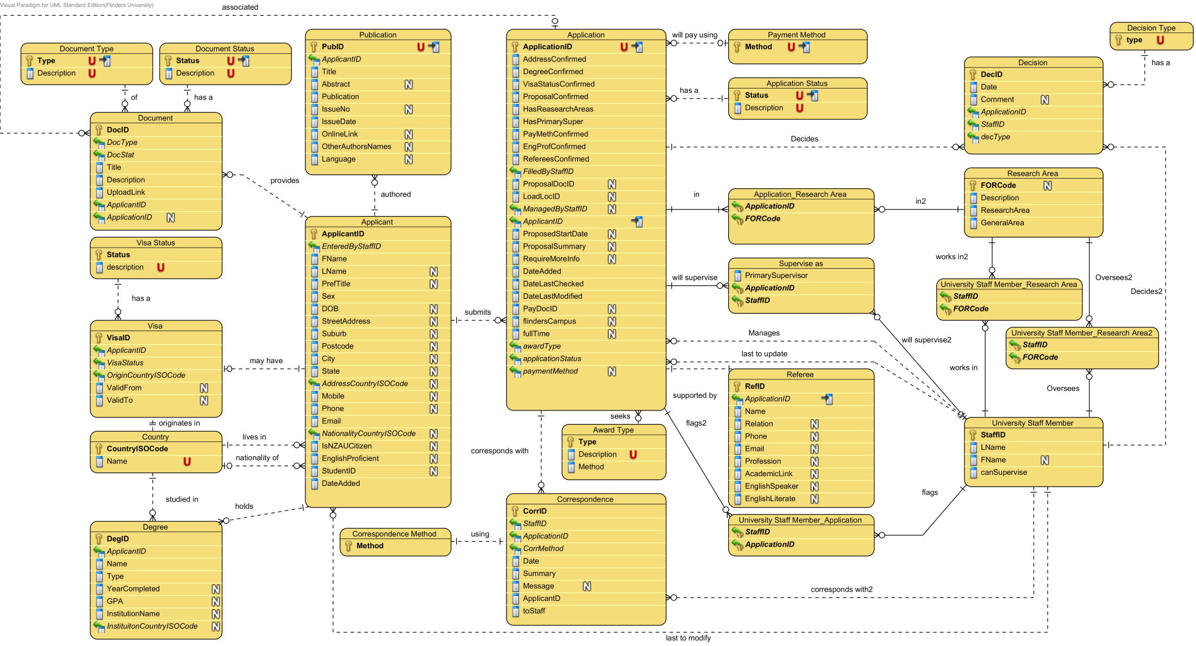
k, l, o
d, t, o
h, n
a₂
a₅, i, j
q
q
p
a₁
b, c,
f, i
a₄
p
g, s
e, m
s
r
s
r
a₃

